Slide 1
Hulshout: AANLEG RIOLERING kleine waterstraat en kortestraat

Slide 2
1 Bestaande toestand
Momenteel geen gescheiden riolering aanwezig in de straten
Bestaande buizen in slechte toestand

Slide 3
2 Aanleg gescheiden riolering
Volledig gescheiden rioleringsstelsel met scheiding afvalwater – hemelwater tot op perceelsniveau
Aanleg nieuwe afvalwaterleidingen onder de rijweg: beperkte leiding diameter (enkel afvalwater)
Behoud van bestaande grachten voor afvoer, berging en infiltratie niet-vervuild hemelwater
Aanleg van hemelwaterleidingen onder de rijweg: van Kleine Waterstraat 1 tot Kleine Waterstraat 11 en van Kortestraat 5 tot Kortestraat 11
Aansluitingen op bestaand gescheiden stelsel Grote Waterstraat

Slide 4
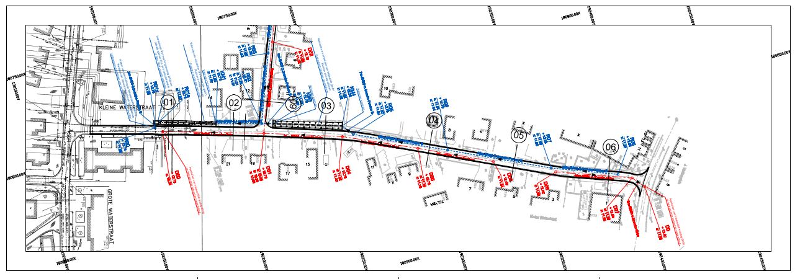

Slide 5
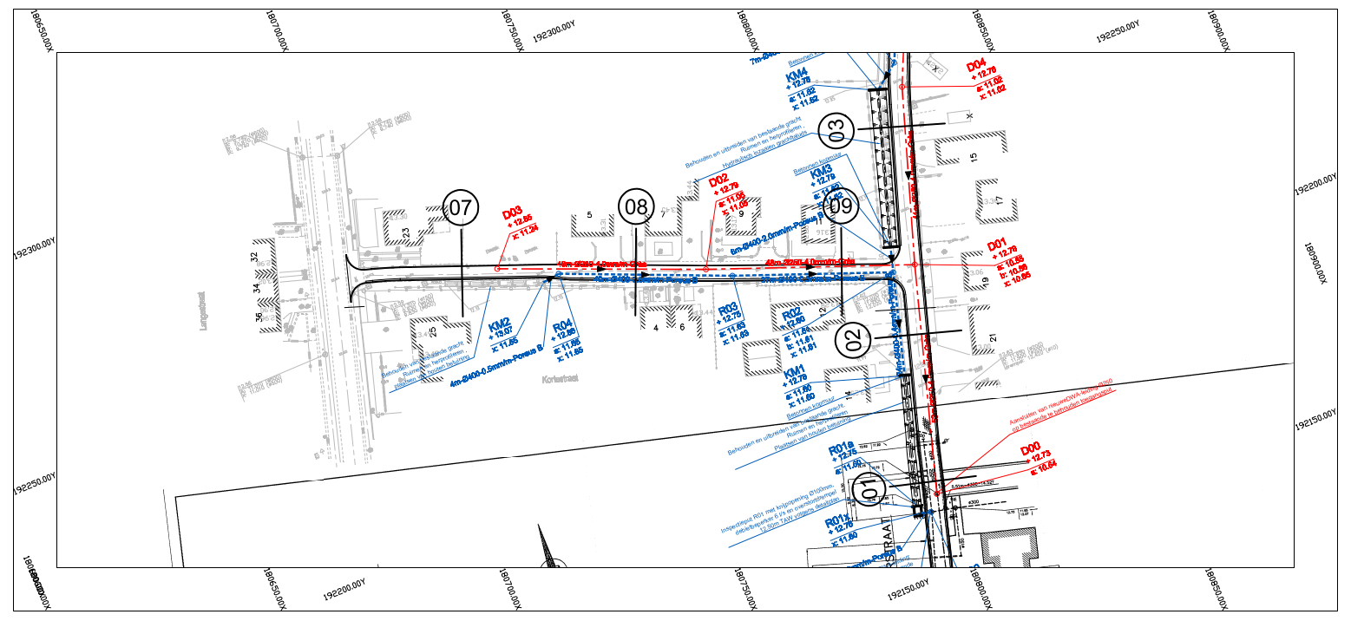

Slide 6
3 Wegeniswerken
Volledige wegopbraak nodig om rioleringswerken te kunnen uitvoeren
Herstel volgens oorspronkelijke toestand (asfalt met betonnen kantopsluitingen)
Kleine Waterstraat: 4 m asfalt met weerszijdig betonnen kantstrook 30 cm breed en oprijdbare betonnen boordsteen 20 cm breed (typedwarsprofiel A)
Kortestraat: 3 m asfalt met betonnen kantstrook en boordsteen pare kant en met betonnen boordsteen onpare kant (typedwarsprofiel B)
Kortestraat: wegversmalling tot 2,5 m asfalt ter hoogte van te behouden bestaande gracht

Slide 7
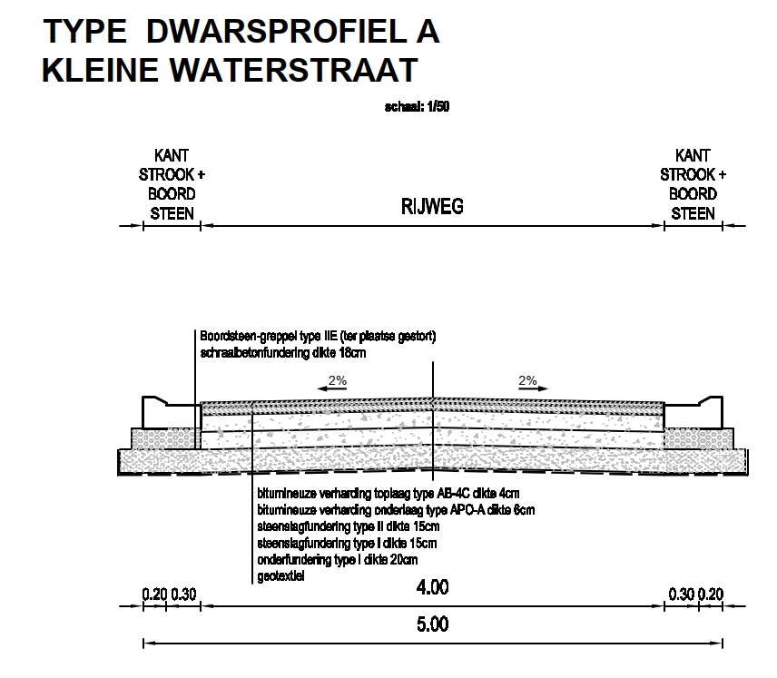

Slide 8
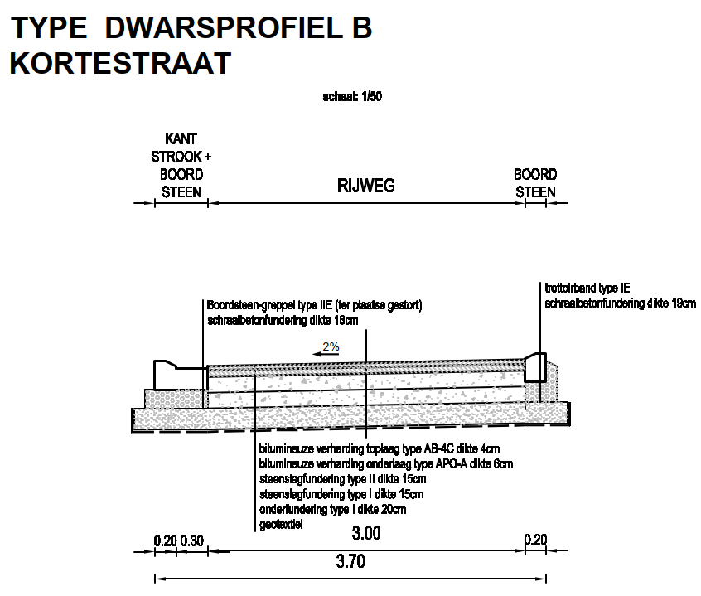

Slide 9
4 Timing en fasering
Plaatselijke voorafgaandelijke beperkte nutsleidingwerken: najaar 2020
Rioleringswerken: januari – februari 2021
Nutsleidingwerken (saneren waterleidingen, ondergronds brengen elektriciteit): maart – april 2021
Wegeniswerken: mei – juli 2021

